Slide 1





Tu Trade
GRUPO 1
TELETUBIES

Slide 2

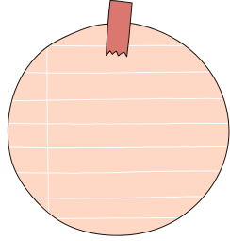
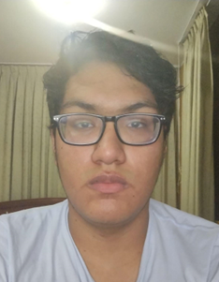


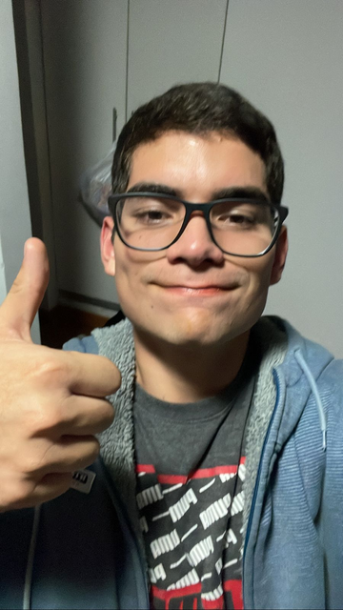


Integrantes
Miguel Angel Reyes Constantino
U202114465
Jose Fabian Castro LujanRipoll
U202214604
Henry Sebastian Morales Montejo
U202217335
Francesko Nelson Montesinos Valencia
U202219930
Elias Yauri Paucar
U202211817

Slide 3




Descripción
Tu Trade es una plataforma innovadora de trueque online que permite a los usuarios intercambiar artículos y productos de igual valor con otros miembros. La solución se basa en un modelo de economía circular, donde los usuarios pueden dar una segunda vida útil a sus pertenencias y reducir el desperdicio sin necesidad de dinero.
Esta solución ofrece a los usuarios la oportunidad de renovar sus pertenencias y satisfacer sus necesidades sin utilizar dinero, al mismo tiempo que contribuyen a la sostenibilidad y reducción del desperdicio. Tu Trade brinda una segunda oportunidad a los productos y fomenta un estilo de vida más consciente y responsable.

Slide 4



Solution Profile
Tu Trade es una plataforma online que facilita el intercambio de productos entre usuarios a través del trueque, promoviendo una economía circular. Nuestra solución aborda el problema de la acumulación de artículos sin uso y la falta de opciones para renovar pertenencias sin gastar dinero.
En resumen, Tu Trade brinda a los usuarios la oportunidad de renovar sus pertenencias de forma económica y sostenible, satisfacer sus necesidades a través del intercambio y formar parte de una comunidad comprometida con la economía circular.

Slide 5


Antecedentes y problematica
What (Qué) ¿Qué necesitaremos para implementarlo?
When (Cuándo) ¿Cuándo se aplicará la solución?
Who (Quién) ¿Quién es el beneficiado por la propuesta?
Why (Por qué) ¿Por qué es nuestro objetivo?
How (Cómo) ¿Cómo nos diferenciaremos de la competencia?
How Much (Cuánto) ¿Cuántas empresas compiten contra nosotros?

Slide 6


Problem Statements
Tu trade.com busca crear un medio en el que el usuario pueda hacer intercambios o trueques con artículos de igual valor con otros usuarios.
El principal problema es que realizar un trueque puede ser complicado en la vida real, ya que requiere encontrar a alguien con un producto deseado que esté dispuesto a hacer el intercambio.
Tu Trade.com simplifica este proceso al proporcionar una plataforma en línea donde los usuarios pueden buscar y encontrar productos para intercambiar.

Slide 7

Asummtions
¿Quién es el usuario? .- Las personas interesadas en realizar un truque de manera fácil y segura
¿Dónde encaja nuestro producto en su trabajo o vida? .- Al momento en que el usuario desee cambiar algo de su entorno por algo en lo que tenga un mayor interés
¿Qué problemas tiene nuestro producto y cómo se pueden resolver?
Dependemos mucho de la sinceridad de los usuarios; ya que, no podemos asegurar las condiciones en las que se encuentre nuestro producto.
¿Cuándo y cómo es usado nuestro producto?
Se utiliza cuando los usuarios desean intercambiar productos en lugar de comprarlos o venderlos, y el proceso implica registrarse, buscar productos, negociar, realizar el intercambio y proporcionar retroalimentación.
¿Qué características son importantes?
La plataforma facilita el proceso de trueque y fomenta la comunidad de intercambio en línea.
¿Cómo debe verse nuestro producto y cómo debe comportarse?
Se debe ver agradable para el público en general, con colores sencillos y acompañadas de imágenes o iconos que conjuguen y se vea aún más agradable.

Slide 8
Asummtions
"Los usuarios tienen dificultades para encontrar la información relevante en nuestro sitio web debido a la falta de una estructura de navegación clara y intuitiva."
"Los usuarios se sienten abrumados por la cantidad de opciones disponibles en nuestra aplicación móvil, lo que dificulta la toma de decisiones y la realización de tareas."
"Los usuarios experimentan fricciones al completar el proceso de registro en nuestra plataforma debido a la complejidad del formulario y la falta de retroalimentación en tiempo real."
"Los usuarios no están utilizando nuestra función de chat en vivo porque no encuentran útil la información proporcionada por los agentes de soporte."
"Los usuarios se sienten frustrados al intentar realizar una compra en nuestro sitio de comercio electrónico debido a la falta de claridad en los pasos del proceso de pago."able.

Slide 9




Hipótesis sobre Usabilidad y Sostenibilidad
Hipótesis sobre el Enfoque de Productos y Satisfacción del Usuario
Hipótesis sobre el Público Objetivo y Participación
Creemos que al ofrecer a las personas una plataforma intuitiva donde puedan intercambiar artículos y productos de igual valor, incentivará prácticas sostenibles y reducirá el desperdicio de productos con vida útil restante.
Sabremos que hemos tenido éxito cuando el número de intercambios completados en "Tu Trade" exceda los 10,000 trueques mensuales en los primeros seis meses.
Creemos que, al dirigirnos principalmente a jóvenes de 18 a 30 años, quienes son más propensos a estar alineados con tendencias sostenibles y a adoptar modelos de economía circular, aumentaremos nuestro engagement y la participación en la plataforma.
Sabremos si tuvimos éxito cuando al menos el 60% de nuestros usuarios activos mensuales estén dentro de este rango de edad.
Creemos que, al centrarnos en categorías específicas de productos, como tecnología, moda o libros, simplificará las búsquedas y hará que la experiencia de trueque sea más relevante y atractiva para nuestros usuarios.
Sabremos si tuvimos éxito cuando más del 80% de los usuarios reporten que encuentran fácil y rápidamente los artículos que buscan o desean intercambiar.

Slide 10


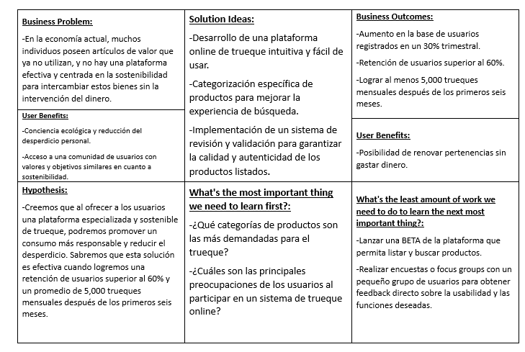
LEAN UX CANVAS

Slide 11



SEGMENTO
OBJETIVO

Slide 12
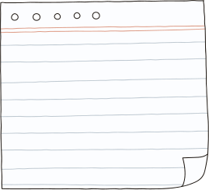



El segmento objetivo de “Tu Trade” esta dirigido a una amplia variedad de personas que buscan una opción de obtener un producto a través de el trueque, Aquí hay una descripción más detallada de nuestro público objetivo:
- Personas con artículos no deseados
- Amantes de la sostenibilidad
- Ahorradores inteligentes

Slide 13
DISEÑO DE ENTREVISTA
Personas con artículos no deseados
Amantes de la sostenibilidad
¿Qué tipo de artículos tienes actualmente y que deseas intercambiar?
¿Cuál es la razón principal por la que deseas intercambiar estos artículos en lugar de venderlos o desecharlos?
¿Qué tipo de artículos te gustaría obtener a cambio de los que deseas intercambiar?
¿Cuál es el estado general de los artículos que deseas intercambiar? ¿Están en buenas condiciones?
¿Cuál es el valor aproximado de los artículos que deseas intercambiar? ¿Cómo llegaste a esa estimación?
¿Hay alguna restricción o preferencia específica que tengas en mente para el intercambio de tus artículos?
¿Cómo te gustaría que se lleve a cabo el proceso de intercambio? ¿Tienes alguna preferencia en cuanto a la logística?
¿Qué te motiva a participar en un sistema de trueque en lugar de comprar nuevos productos?
¿Qué tipo de productos te gustaría intercambiar? ¿Hay alguna categoría específica en la que estés más interesado/a?
¿Qué criterios consideras importantes para un intercambio justo y equitativo?
¿Qué medidas tomas para asegurarte de que los productos que intercambias sean sostenibles y estén en buen estado?
¿Qué tipo de productos te gustaría obtener a través del trueque? ¿Hay alguna necesidad o deseo particular que tengas en mente?
¿Cómo te gustaría evaluar la calidad o el estado de los productos que estás interesado/a en intercambiar?
¿Tienes alguna preferencia en cuanto a la comunicación y coordinación con otros usuarios para realizar los intercambios?

Slide 14
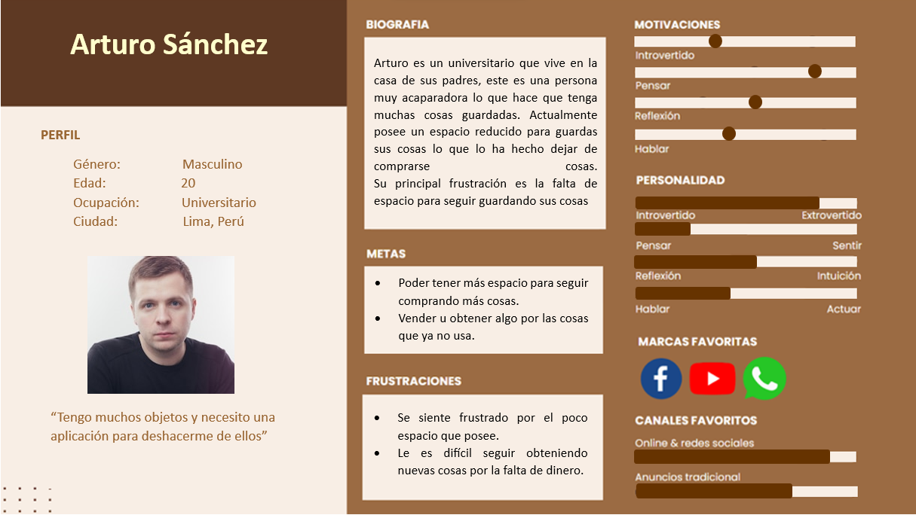
User persona: Personas con articulos no deseados

Slide 15
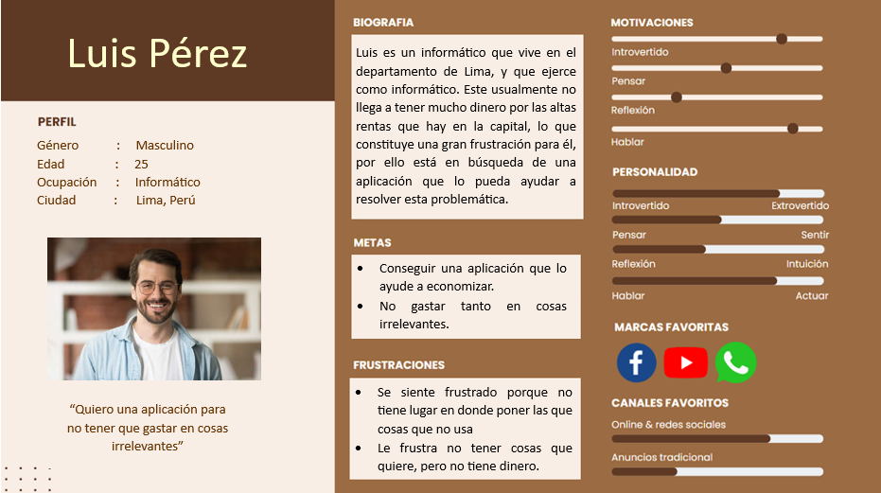
User persona: Amantes de la sostenibilidad

Slide 16
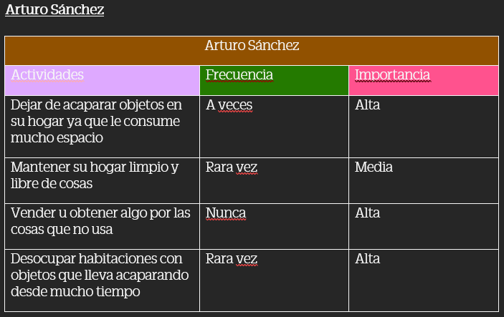
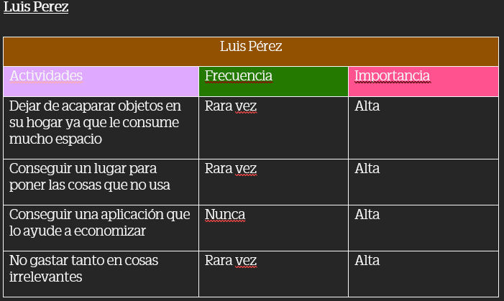
USER TASK MATRIX

Slide 17
Competidores
Los principales competidores tanto directos como indirectos de nuestra plataforma de trueque online serían los siguientes:
Facebook: En esta red social, existen grupos de trueque locales donde las personas pueden publicar productos que desean intercambiar. Aunque no son aplicaciones dedicadas, compiten directamente con Tu Trade.com en términos de facilitar intercambios de productos.
MercadoLibre: Permite a los usuarios comprar y vender productos en línea. Aunque no se centra en el trueque, puede considerarse competidor indirecto; ya que, ofrecen una alternativa para la compra y venta de productos.
Wallapop: Permite a los usuarios comprar y vender productos usados localmente. Aunque no se especializan en el trueque, ofrecen una alternativa para deshacerse de productos no deseados.

Slide 18
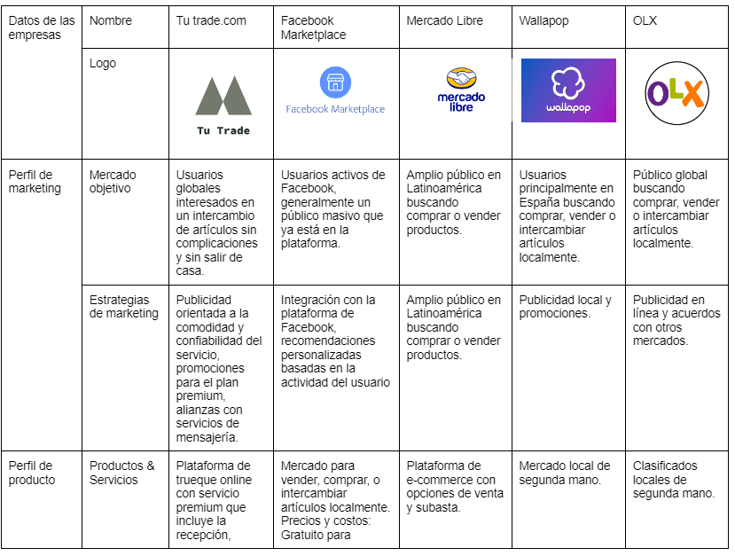
Analisis Competitivo

Slide 19
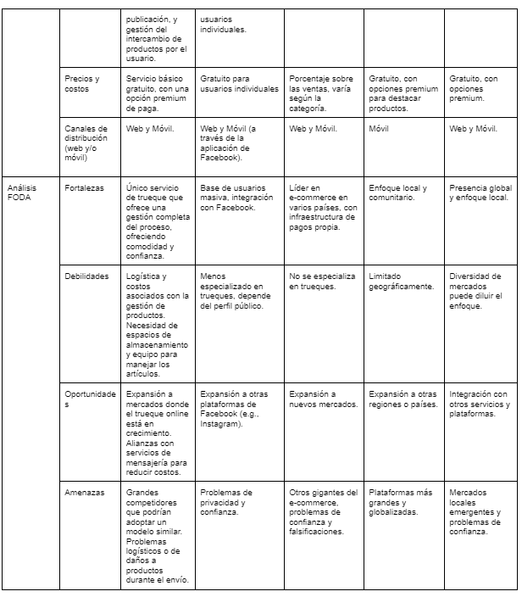
Analisis Competitivo

Slide 20
Estrategias y tacticas frente a competidores
Establecerse como la opción más conveniente y de confianza para el trueque online.
Lanzar campañas de marketing que destaquen la opción premium de enviar productos a las oficinas de TuTrade para que el equipo lo gestione. Promover testimonios y casos de éxito de usuarios que han utilizado la opción premium, resaltando la facilidad y seguridad del proceso. Ofrecer garantías de satisfacción para aquellos que utilicen la opción premium.
Expansión rápida en mercados donde el trueque online está en crecimiento.
Investigar y entrar en mercados emergentes donde plataformas como Facebook Marketplace y OLX no tienen tanta presencia.
Establecer alianzas con influencers o líderes de opinión locales para promover TuTrade en nuevos mercados.

Slide 21
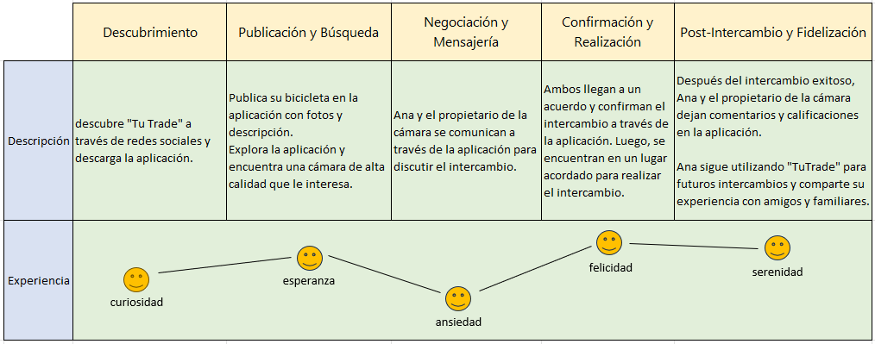
User Journey Mapping

Slide 22
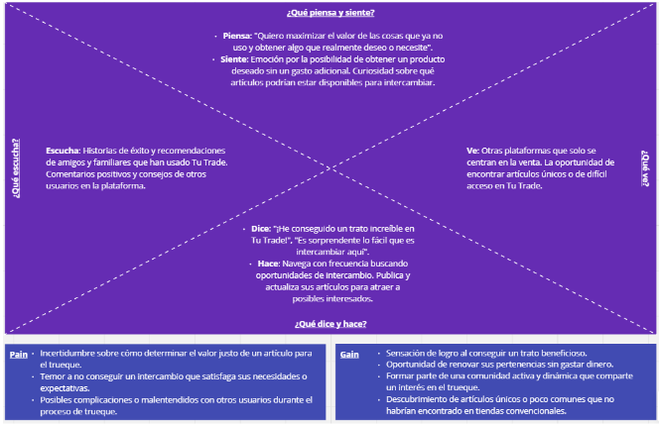
Empathy Mapping

Slide 23
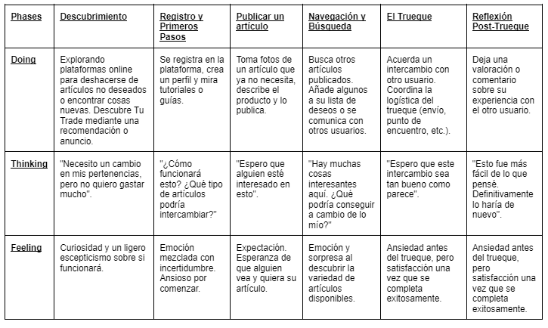
As-is Scenario Mapping

Slide 24
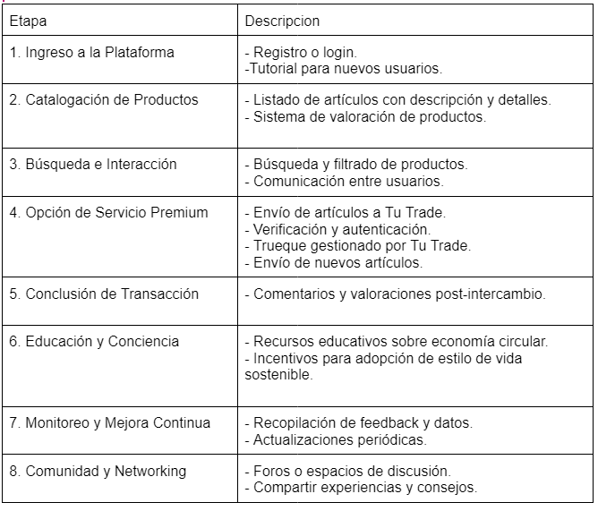
To-Be Scenario Mapping

Slide 25
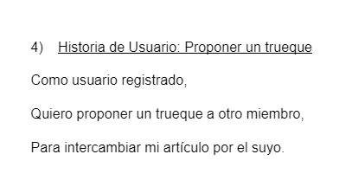
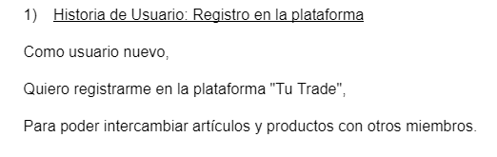
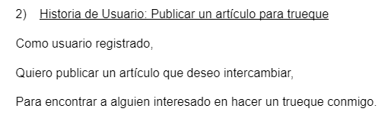
User Story

Slide 26
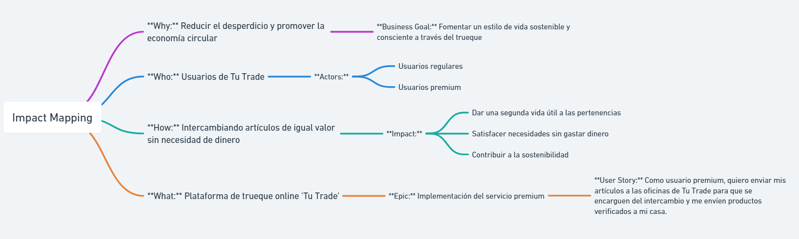
Impact Mapping

Slide 27
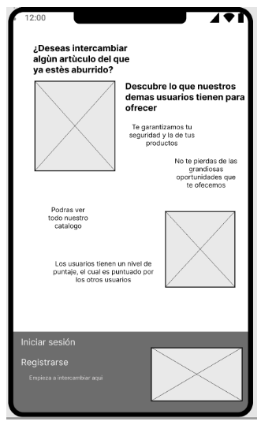
Android Mobile Style Guidelines.

Slide 28
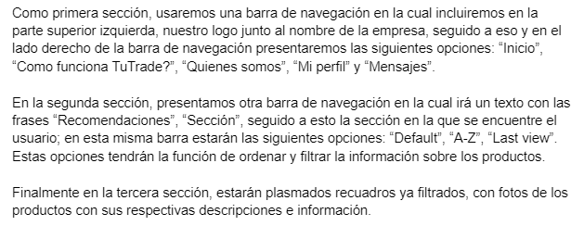
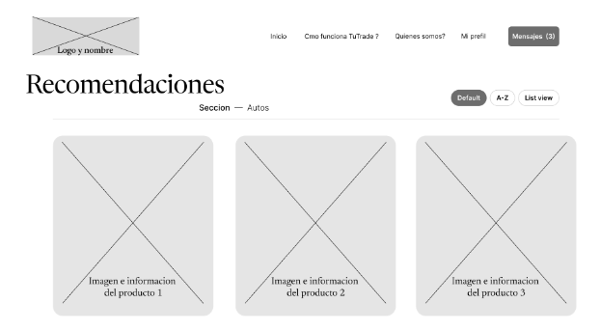
Landing Page Landing Page Wireframe.

Slide 29
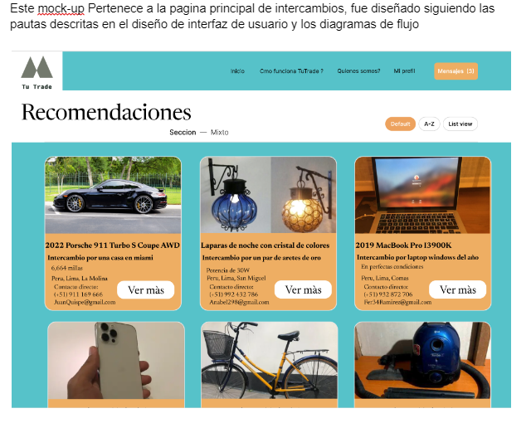
Landing Page Mock-up

Slide 30

Style Guidelines
Establecerse como la opción más conveniente y de confianza para el trueque online.
Lanzar campañas de marketing que destaquen la opción premium de enviar productos a las oficinas de TuTrade para que el equipo lo gestione. Promover testimonios y casos de éxito de usuarios que han utilizado la opción premium, resaltando la facilidad y seguridad del proceso. Ofrecer garantías de satisfacción para aquellos que utilicen la opción premium.
Expansión rápida en mercados donde el trueque online está en crecimiento.
Investigar y entrar en mercados emergentes donde plataformas como Facebook Marketplace y OLX no tienen tanta presencia.
Establecer alianzas con influencers o líderes de opinión locales para promover TuTrade en nuevos mercados.

Slide 31
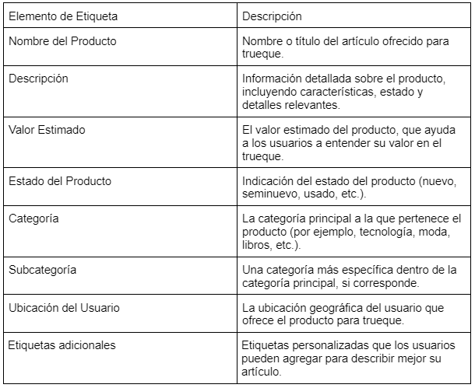
Labeling Systems
Las etiquetas desempeñarán un papel crucial en Tu Trade. Cada producto o artículo disponible para el trueque estaría etiquetado con información clave, como su nombre, descripción, estado (nuevo, seminuevo, usado), valor estimado, ubicación del usuario, y cualquier otro detalle relevante. Las etiquetas ayudarían a los usuarios a identificar rápidamente los productos que les interesan y a comprender las condiciones del trueque.

Slide 32

Navigation Systems
La navegación en Tu Trade se diseñaría para ser intuitiva y fácil de usar. Se podría proporcionar un menú de navegación principal que incluya categorías y subcategorías para que los usuarios puedan explorar y descubrir productos de interés. Además, se podrían incluir enlaces destacados o recomendaciones personalizadas en la página de inicio para atraer la atención de los usuarios hacia productos populares o relevantes. También se implementaría un sistema de navegación dentro de las páginas de productos que permita a los usuarios regresar fácilmente a la lista de resultados de búsqueda o a la categoría principal.

Slide 33
General Style Guidelines
Icono
Tipografia
colores

Slide 34
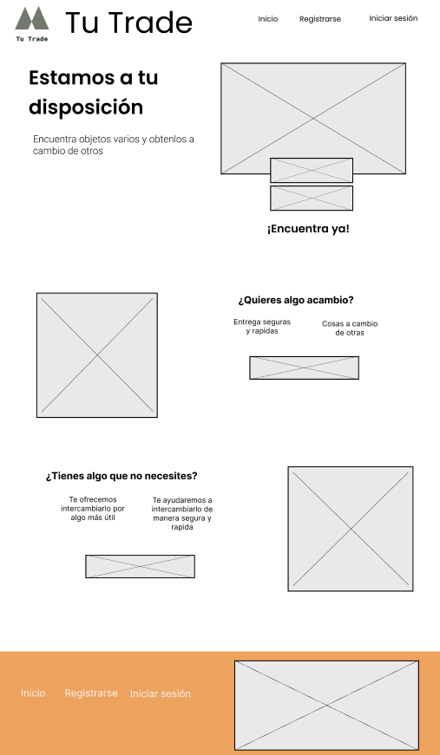
Web Style Guidelines

Slide 35
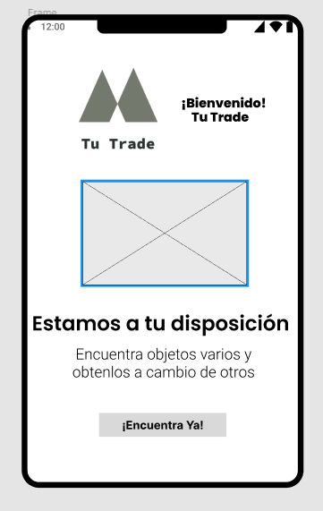
iOS Mobile Style Guidelines

Slide 36
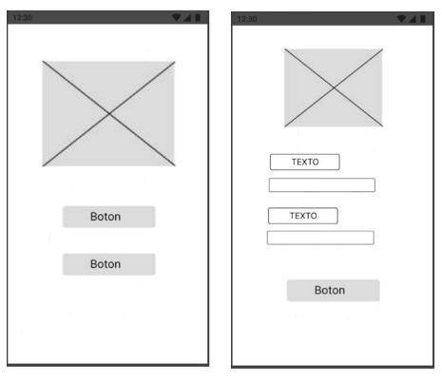
4.4. Mobile Applications UI Design.
4.4.1. Mobile Applications Wireframes.

Slide 37
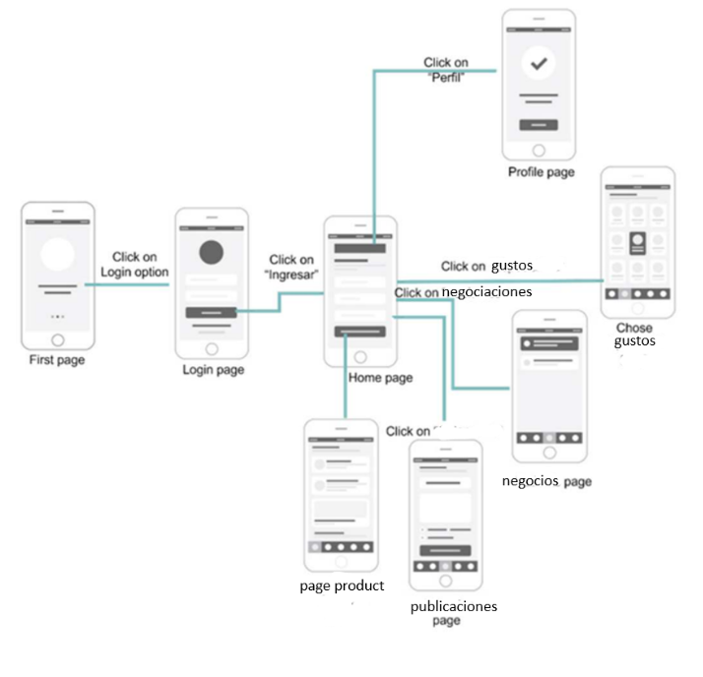
4.4.2. Mobile Applications Wireflow Diagrams

Slide 38
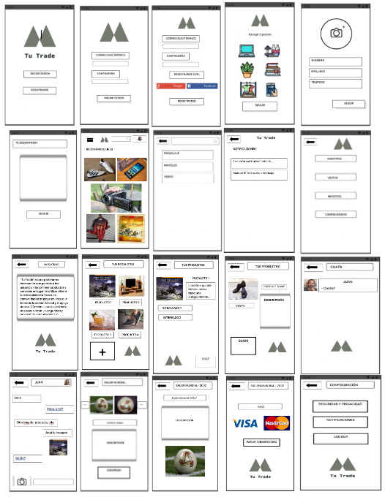
4.4.3. Mobile Applications Mock-ups.

Slide 39
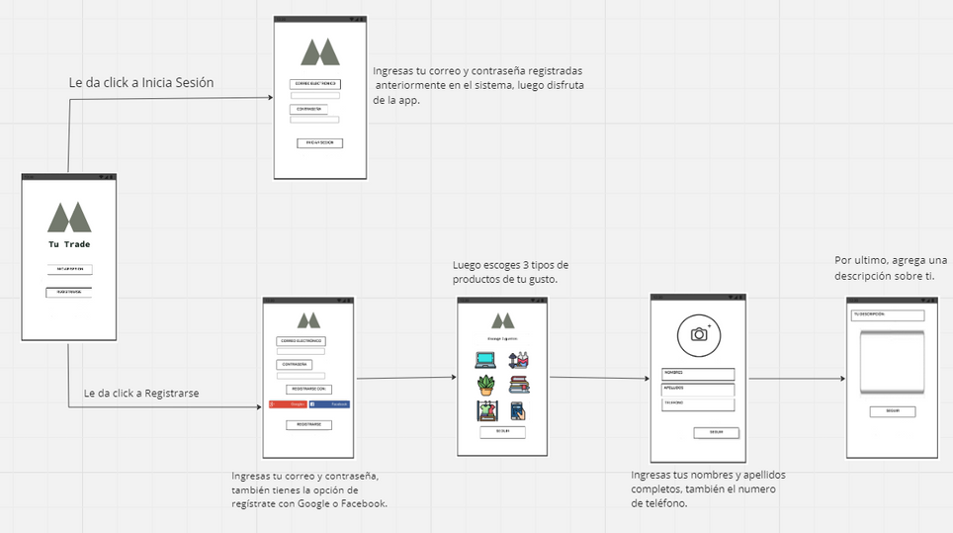
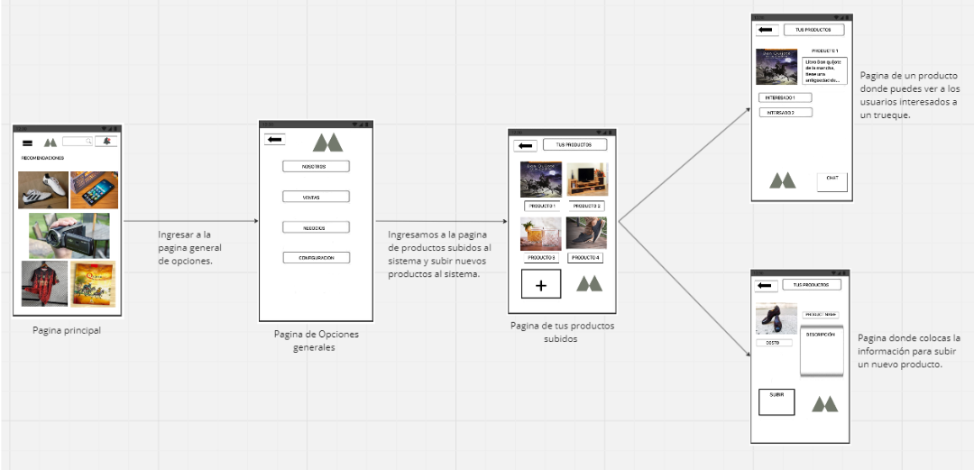
4.4.4. Mobile Applications User Flow Diagrams.

Slide 40

Gracias

